Slide 1

АНАЛИЗ РОЖДЕНИЯ ДВУХМЮОННОГО РЕЗОНАНСА С МАССОЙ 28 ГЭВ, ОБНАРУЖЕННОГО НА УСТАНОВКЕ CMS, С ИСПОЛЬЗОВАНИЕМ ДАННЫХ RUN 1 И RUN 2
Студент: Ильиных С. Д., М25-112
Научный руководитель, д.ф.-м.н.: Никитенко А. Н.
22.06.2026
Notes:
Титульный слайд

Slide 2
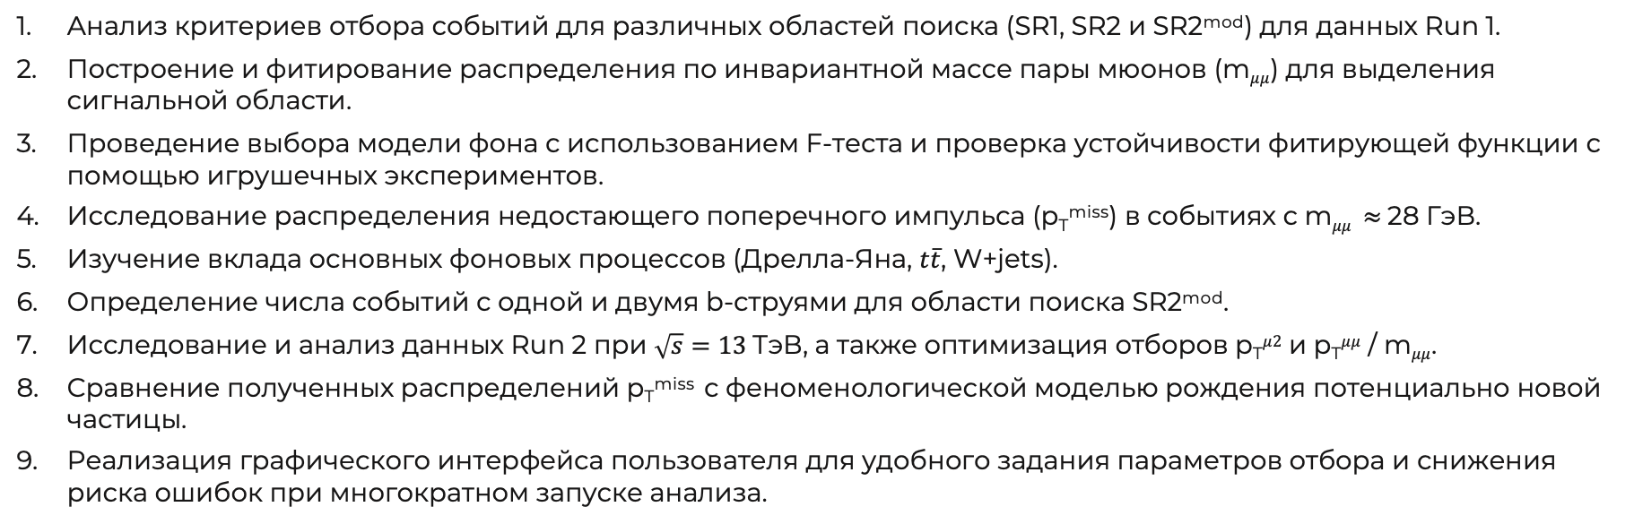
Цели и задачи
Цель:
Целью данной научно-исследовательской работы является исследование событий с двухмюонным резонансом массой около 28 ГэВ в данных эксперимента CMS Run 1 и Run 2, изучение их кинематических характеристик, включая недостающий поперечный импульс, проверка устойчивости наблюдаемого избытка при различных критериях отбора и сравнение полученных распределений с феноменологической моделью рождения потенциально новой частицы.
Задачи:
Анализ критериев отбора событий для различных областей поиска (SR1, SR2 и SR2^{mod}) для данных Run 1.
Построение и фитирование распределения по инвариантной массе пары мюонов (m$μμ$) для выделения сигнальной области.
Проведение выбора модели фона с использованием F-теста и проверка устойчивости фитирующей функции с помощью игрушечных экспериментов.
Исследование распределения недостающего поперечного импульса (p_{T}^{miss}) в событиях с m$μμ$ $≈$28 ГэВ.
Изучение вклада основных фоновых процессов (Дрелла-Яна, $t\overline{t}$, W+jets).
Определение числа событий с одной и двумя b-струями для области поиска SR2^{mod}.
Исследование и анализ данных Run 2 при $\sqrt{s}=13$ТэВ, а также оптимизация отборов p_{T}$μ2$ и p_{T}$μμ$ / m$μμ$.
Сравнение полученных распределений p_{T}^{miss} с феноменологической моделью рождения потенциально новой частицы.
Реализация графического интерфейса пользователя для удобного задания параметров отбора и снижения риска ошибок при многократном запуске анализа.

Slide 3
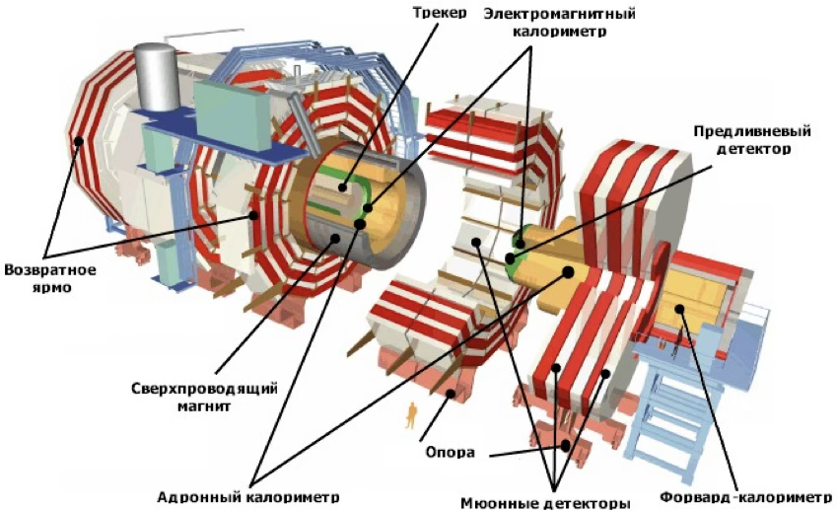
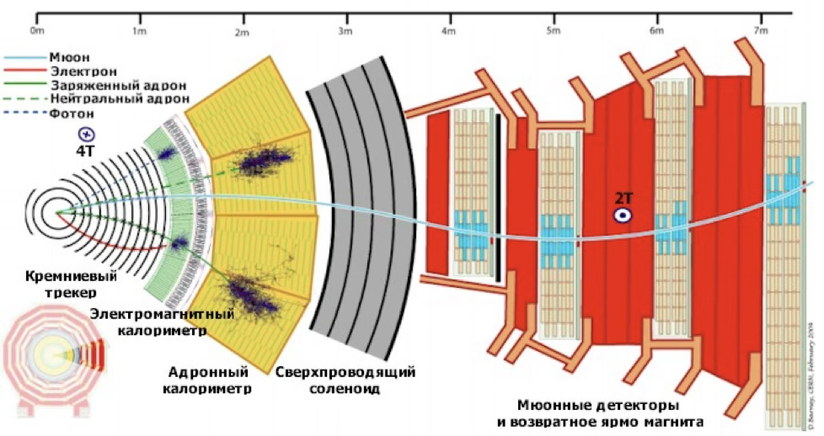
Схема экспериментальной установки
Схема детектора CMS
Сечение детектора CMS

Slide 4
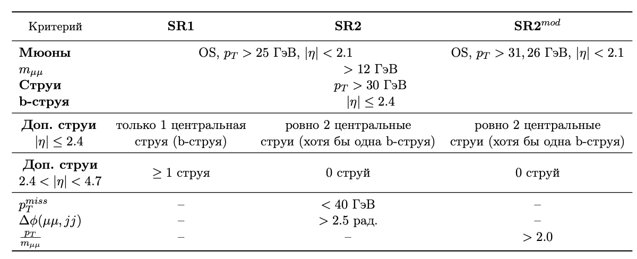
Критерии отбора событий
Критерии отбора в трех областях поиска для Run 1

Slide 5
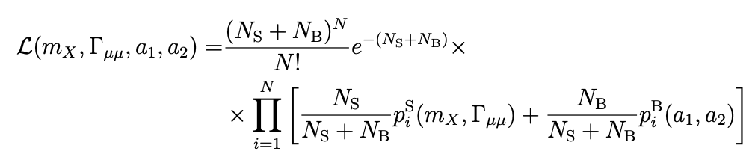
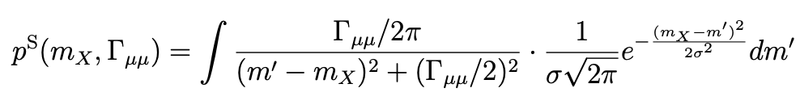
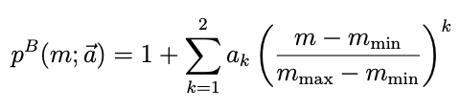
Анализ инвариантной массы. Метод максимального правдоподобия.
Функция правдоподобия:
Сигнальная компонента:
Фоновая компонента:

Slide 6
Анализ распределения инвариантной массы. Результаты фитирования 8 TeV SR1/SR2
Распределение инвариантной массы пары мюонов для SR1 и SR2.

Slide 7
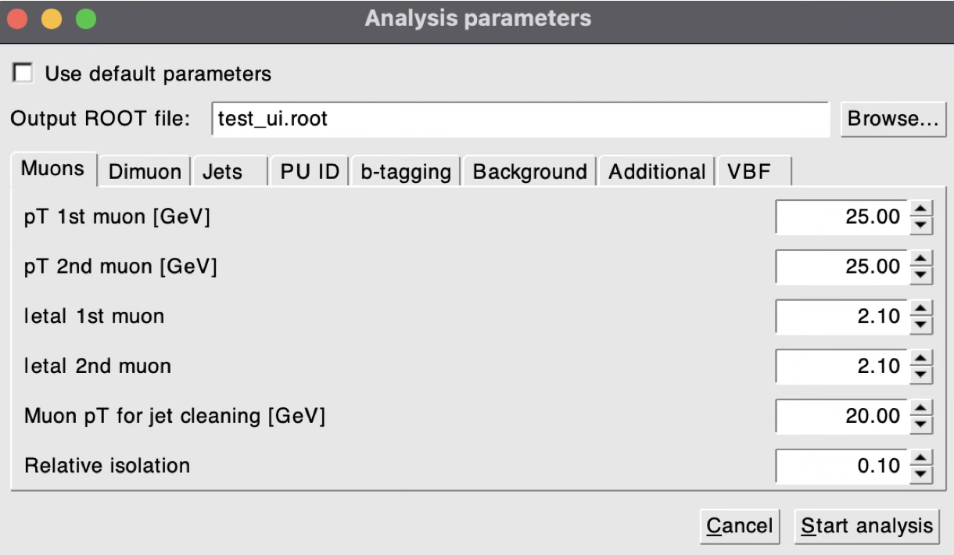
Реализация графического интерфейса пользователя (GUI)
GUI. Первая вкладка с настройкой параметров.

Slide 8
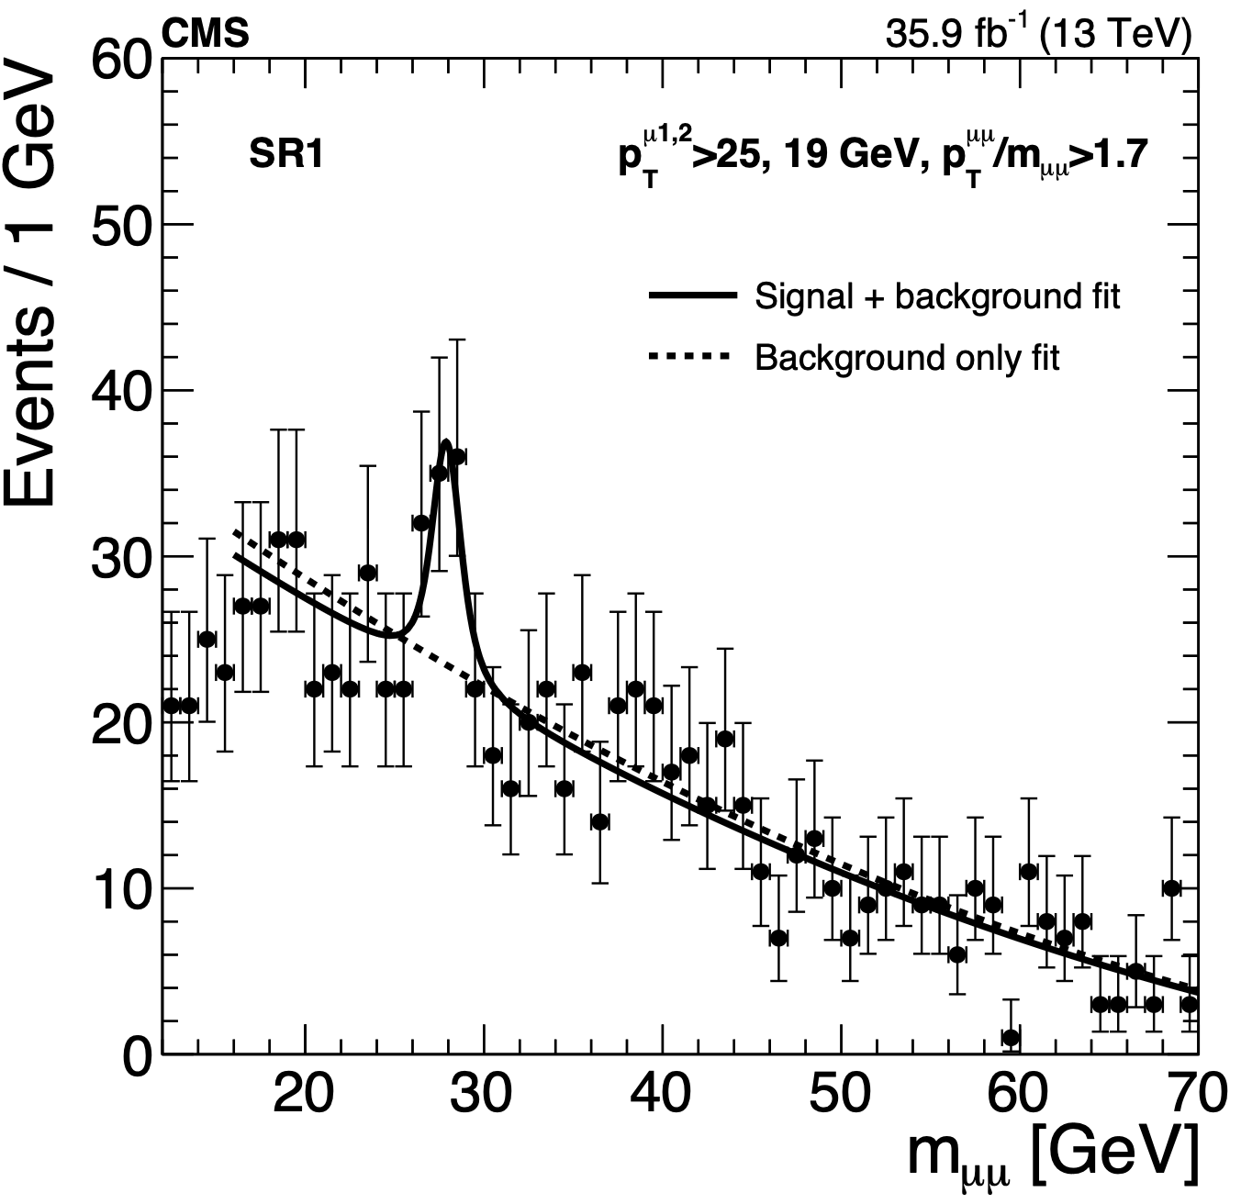
Анализ распределения инвариантной массы. Результаты фитирования 13 TeV SR1
Z = 2,0
Z = 3,2

Slide 9
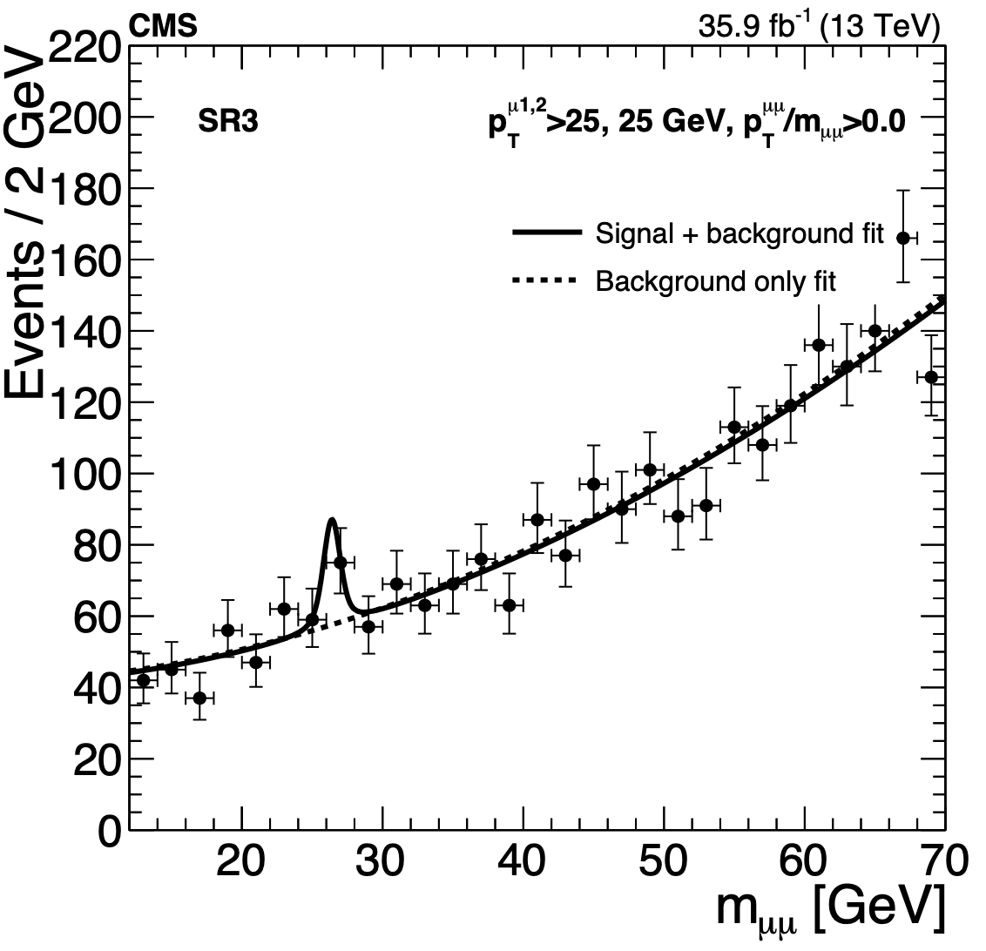
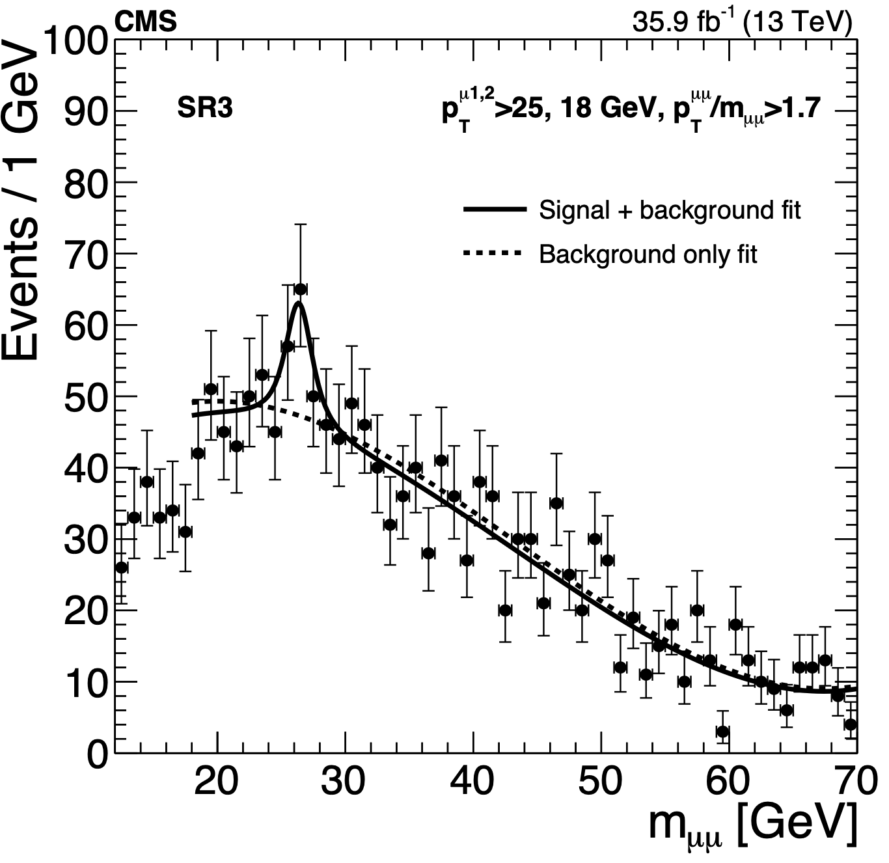
Анализ распределения инвариантной массы. Результаты фитирования 13 TeV SR3
Z = 1,9
Z = 2,9

Slide 10
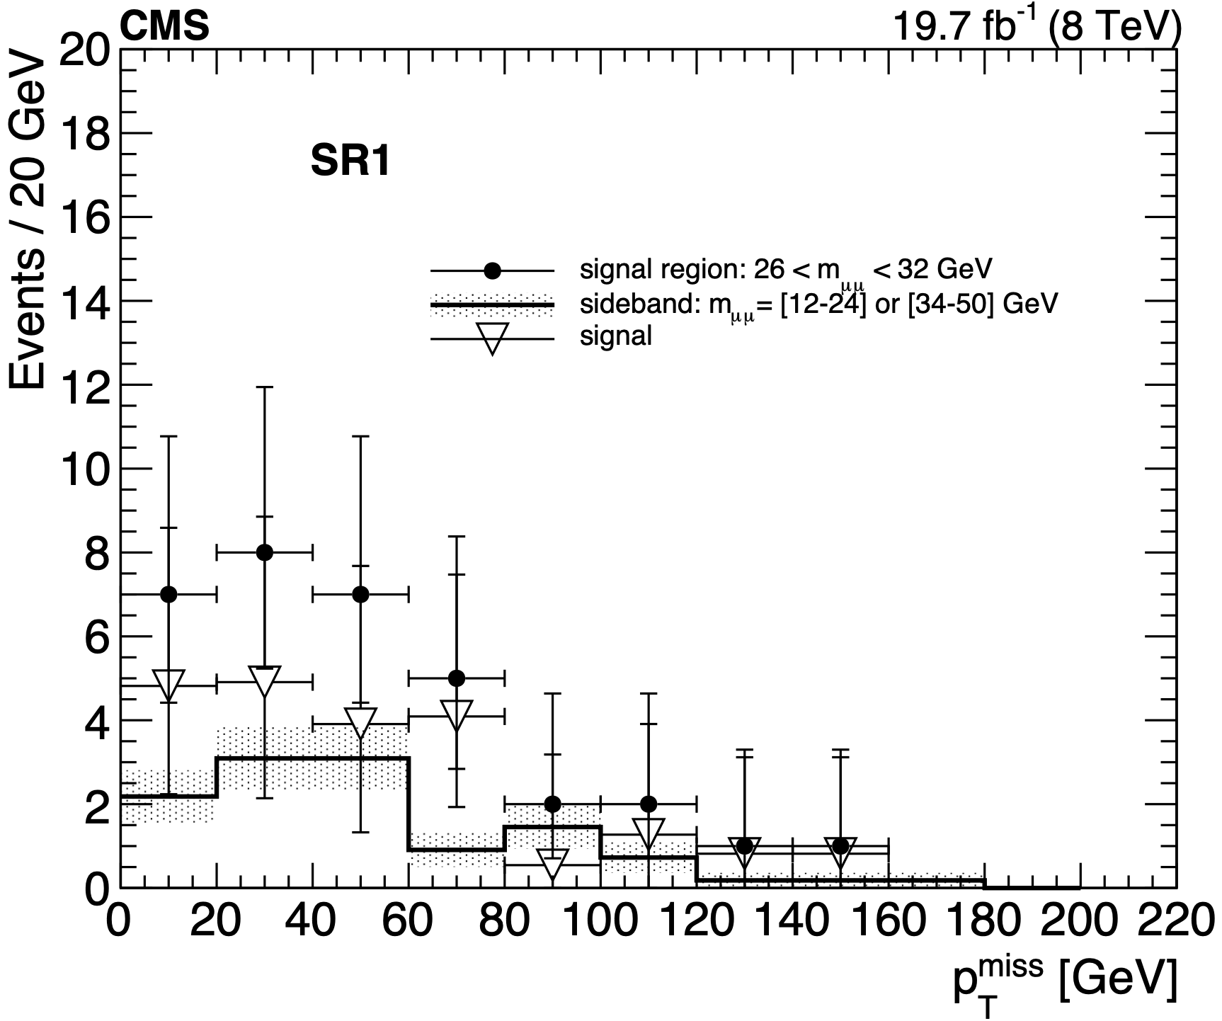
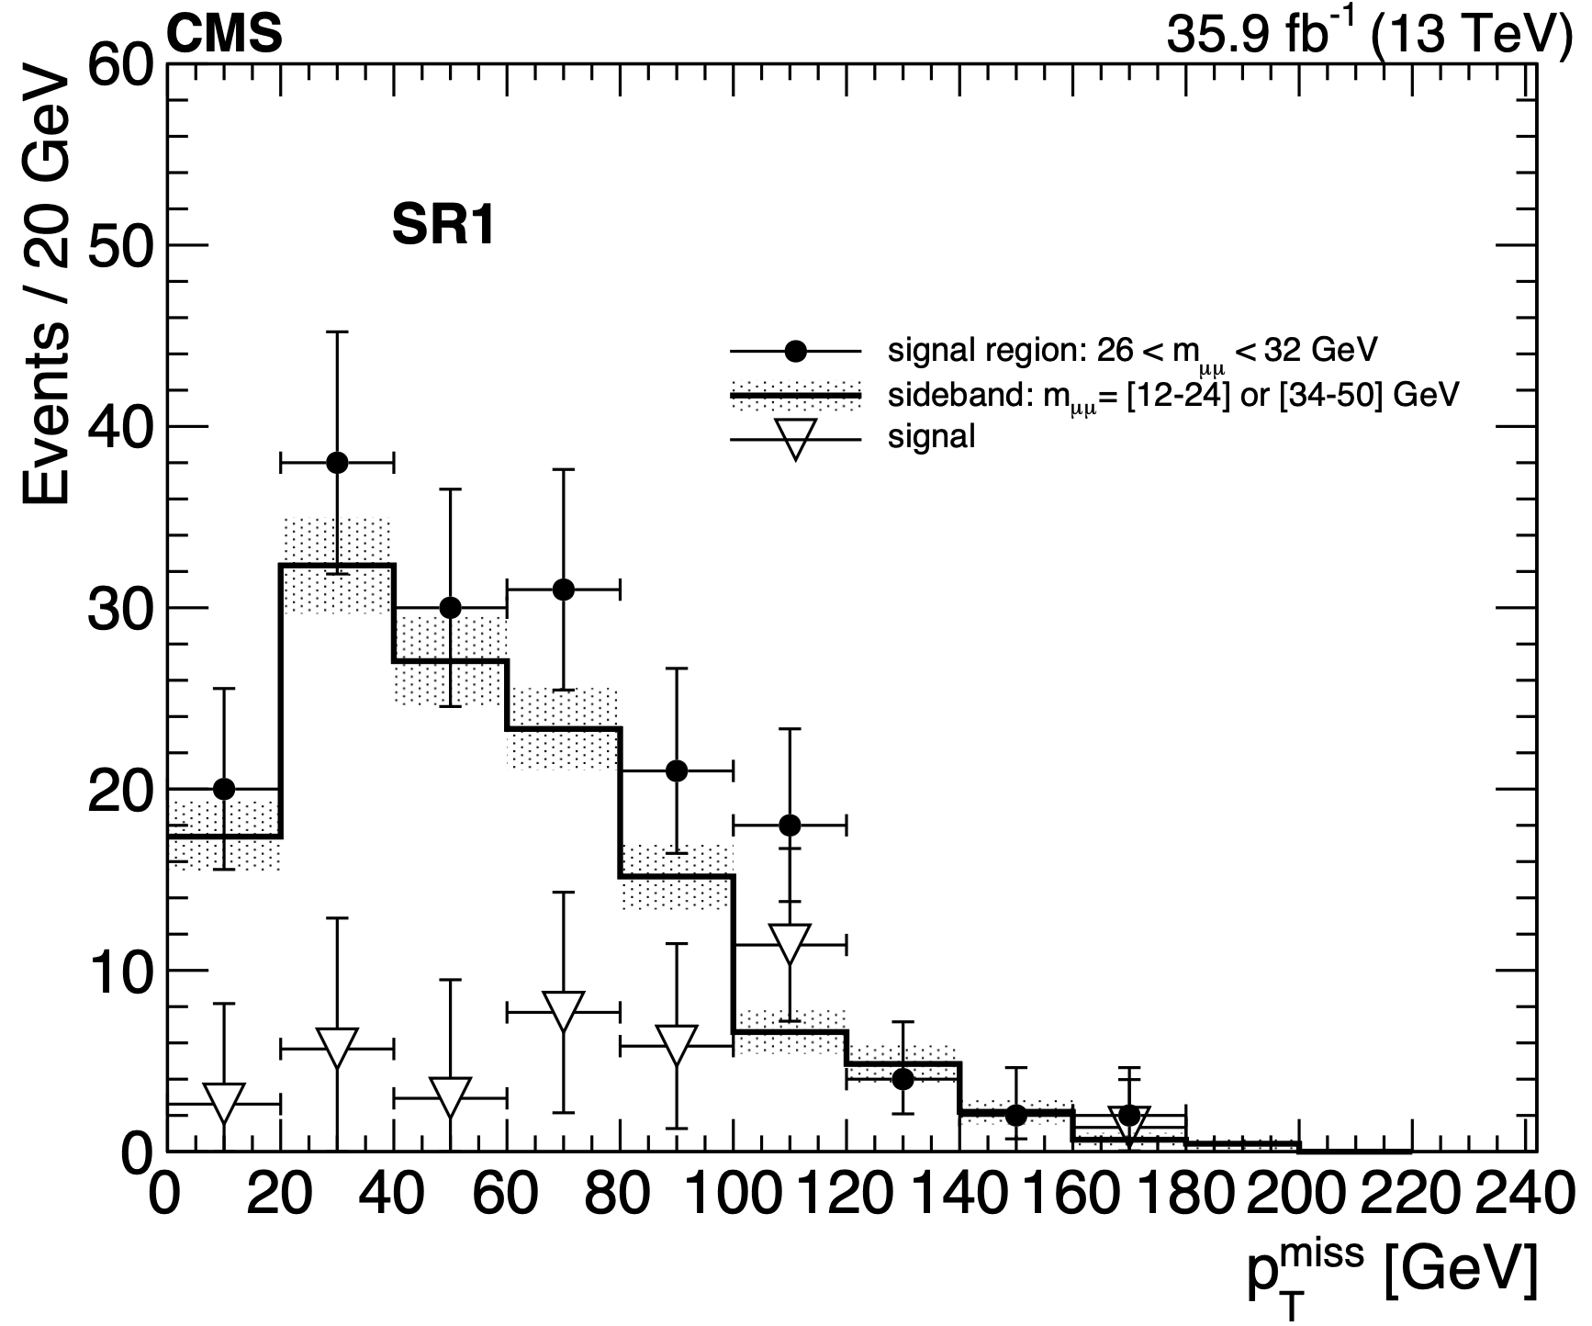
Исследование недостающего поперечного импульса
Распределение недостающего поперечного импульса p^{T}_{miss} в событиях с m$μμ$ $≈$ 28 ГэВ для данных Run 1 (8 ТэВ) и Run 2 (13 ТэВ) в области поиска SR1.

Slide 11
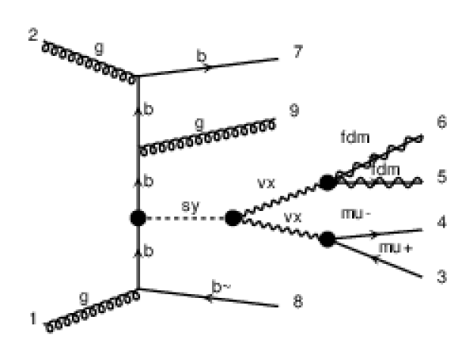
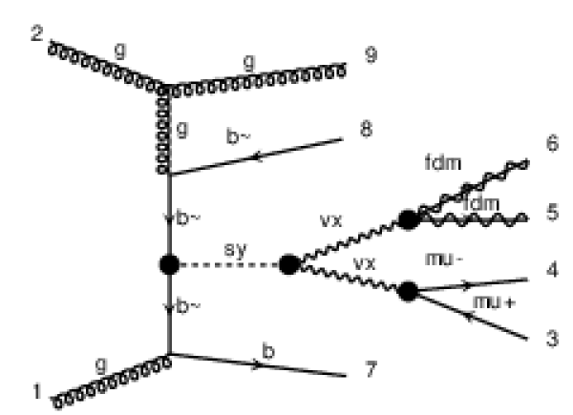
Теоретическая модель

Slide 12
Заключение
Результаты работы:
Для данных Run 2 (13 ТэВ) выполнена оптимизация отборов по поперечному импульсу второго мюона и бусту димюонной системы. Максимальная статистическая значимость составила 3.2σ для области поиска SR1 и 2.9σ для области SR3.
Показано наличие ненулевого недостающего поперечного импульса в событиях сигнальной области, что отличает их от ожидаемого фона Дрелла–Яна.
Выполнено сравнение экспериментальных распределений с феноменологической моделью рождения нового состояния. Получено качественное согласие формы распределения p_{T}^{miss} с модельными предсказаниями.
Разработан графический интерфейс пользователя, позволяющий автоматизировать выбор параметров отбора и ускорить проведение анализа.
Планы:
В будущем планируется провести моделирование рождения пары мюонов для предложенной теоретической модели и сравнить результат с экспериментальными данными.

Slide 13
Спасибо за внимание!
Notes:
Заключительный слайд

Slide 14
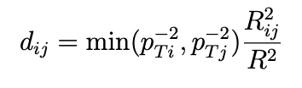


Алгоритм Анти-k_{t}
Расстояние между двумя частицами:
где R = 0,5 — параметр размера струи, а R²_{ij} определяется следующим образом:
Расстояние в импульсном пространстве между осью пучка и регистрируемой частицей:

Slide 15
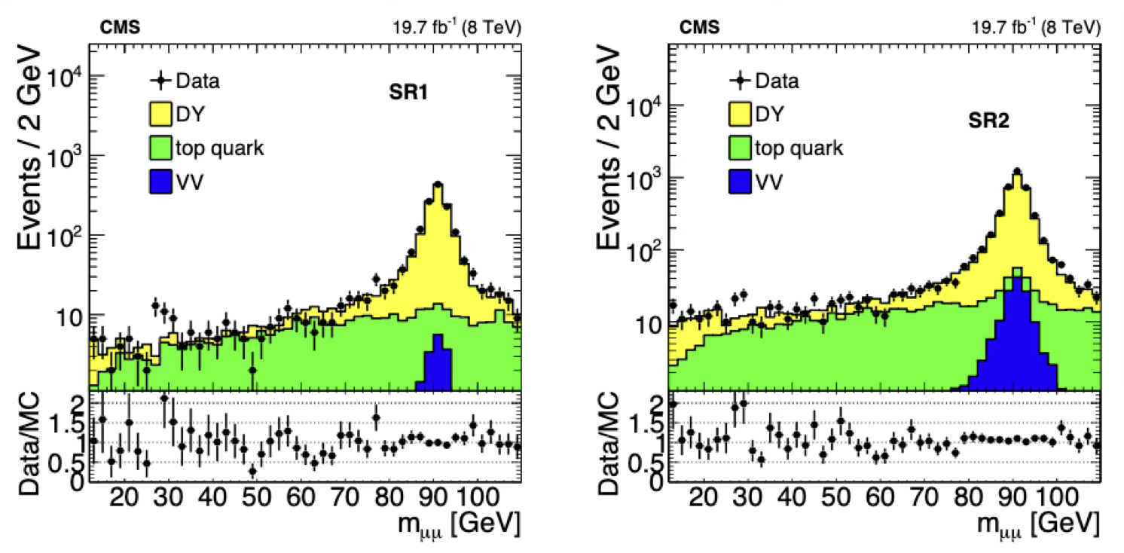
Моделирование фоновых событий
Распределение инвариантной массы пары мюонов m$μμ$ в SR1 (слева) и SR2 (справа) при энергии 8 ТэВ, с ожидаемыми фоновыми процессами, основанными на моделировании.

Slide 16
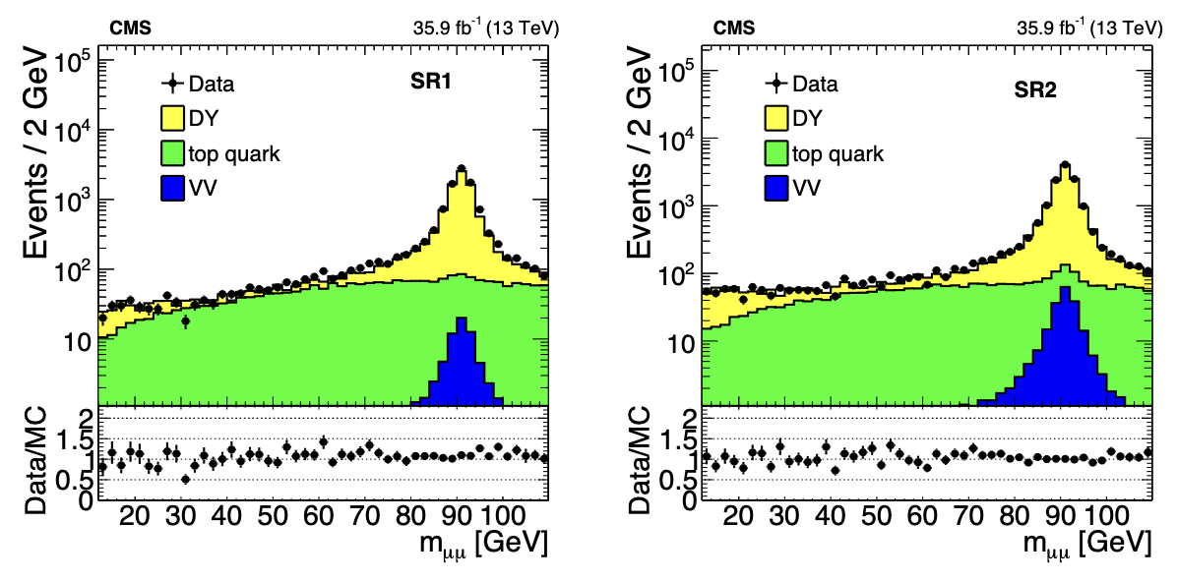
Моделирование фоновых событий
Распределение инвариантной массы пары мюонов m$μμ$ в SR1 (слева) и SR2 (справа) при энергии 13 ТэВ, с ожидаемыми фоновыми процессами, основанными на моделировании.

Slide 17
Анализ распределения инвариантной массы. Результаты фитирования для SR2^{mod}.
Распределение инвариантной массы пары мюонов для SR2^{mod} в случае отборов согласно таблице и в случае с одной b-струей

Slide 18
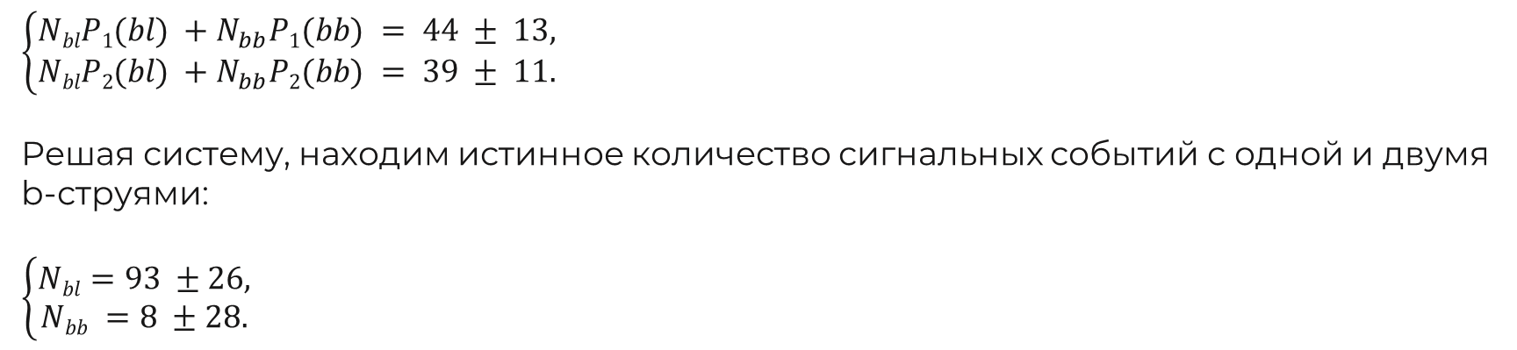
Анализ распределения инвариантной массы. Определение числа сигнальных событий с одной и двумя b-струями
$$\left\{\begin{aligned}NblP1(bl) +N_{bb}P1(bb) = 44 ± 13, \\ NblP2(bl) +N_{bb}P2(bb) = 39 ± 11.\end{aligned}\right.$$
Решая систему, находим истинное количество сигнальных событий с одной и двумя
b-струями:
$$\left\{\begin{aligned}Nbl=93 ±26, \\ Nbb =8 ±28.\end{aligned}\right.$$
N_{bl} и N_{bb} - истинное число событий с одной и двумя b-струями соответственно

Slide 19
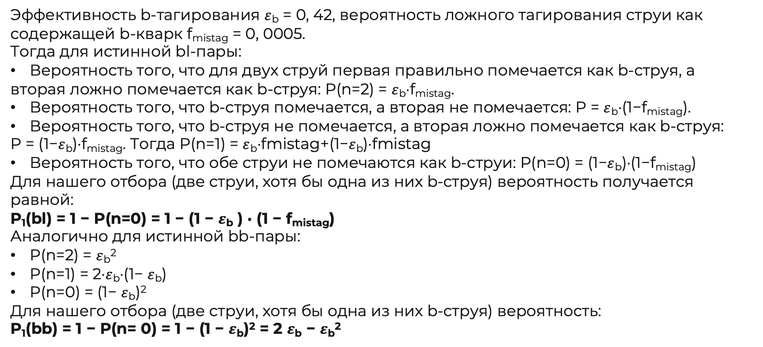
Расчет истинного числа сигнальных событий с одной и двумя b-струями (1)
Эффективность b-тагирования $ε$_{b} = 0, 42, вероятность ложного тагирования струи как содержащей b-кварк f_{mistag} = 0, 0005.
Тогда для истинной bl-пары:
Вероятность того, что для двух струй первая правильно помечается как b-струя, а
вторая ложно помечается как b-струя: P(n=2) = $ε$_{b}·f_{mistag}.
Вероятность того, что b-струя помечается, а вторая не помечается: P = $ε$_{b}·(1−f_{mistag}).
Вероятность того, что b-струя не помечается, а вторая ложно помечается как b-струя:
P = (1−$ε$_{b})·f_{mistag}. Тогда P(n=1) = $ε$_{b}·fmistag+(1−$ε$_{b})·fmistag
Вероятность того, что обе струи не помечаются как b-струи: P(n=0) = (1−$ε$_{b})·(1−f_{mistag})
Для нашего отбора (две струи, хотя бы одна из них b-струя) вероятность получается
равной:
P₁(bl) = 1 − P(n=0) = 1 − (1 − $ε$_{b} ) · (1 − f_{mistag})
Аналогично для истинной bb-пары:
P(n=2) = $ε$_{b}²
P(n=1) = 2·$ε$_{b}·(1− $ε$_{b})
P(n=0) = (1− $ε$_{b})²
Для нашего отбора (две струи, хотя бы одна из них b-струя) вероятность:
P₁(bb) = 1 − P(n= 0) = 1 − (1 − $ε$_{b})² = 2 $ε$_{b} − $ε$_{b}²

Slide 20
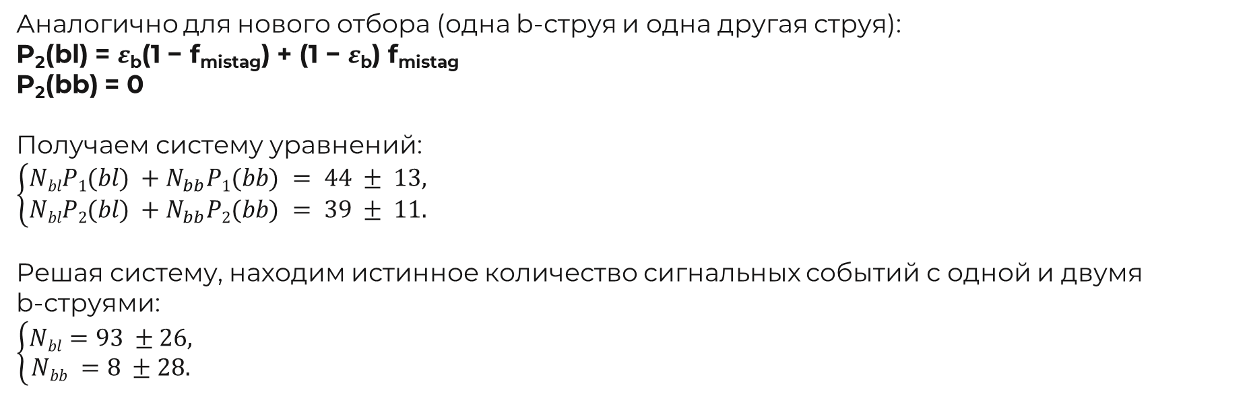
Расчет истинного числа сигнальных событий с одной и двумя b-струями (2)
Аналогично для нового отбора (одна b-струя и одна другая струя):
P₂(bl) = $ε$_{b}(1 − f_{mistag}) + (1 − $ε$_{b}) f_{mistag}
P₂(bb) = 0
Получаем систему уравнений:
$$\left\{\begin{aligned}NblP1(bl) +N_{bb}P1(bb) = 44 ± 13, \\ NblP2(bl) +N_{bb}P2(bb) = 39 ± 11.\end{aligned}\right.$$
Решая систему, находим истинное количество сигнальных событий с одной и двумя
b-струями:
$$\left\{\begin{aligned}Nbl=93 ±26, \\ Nbb =8 ±28.\end{aligned}\right.$$

Slide 21
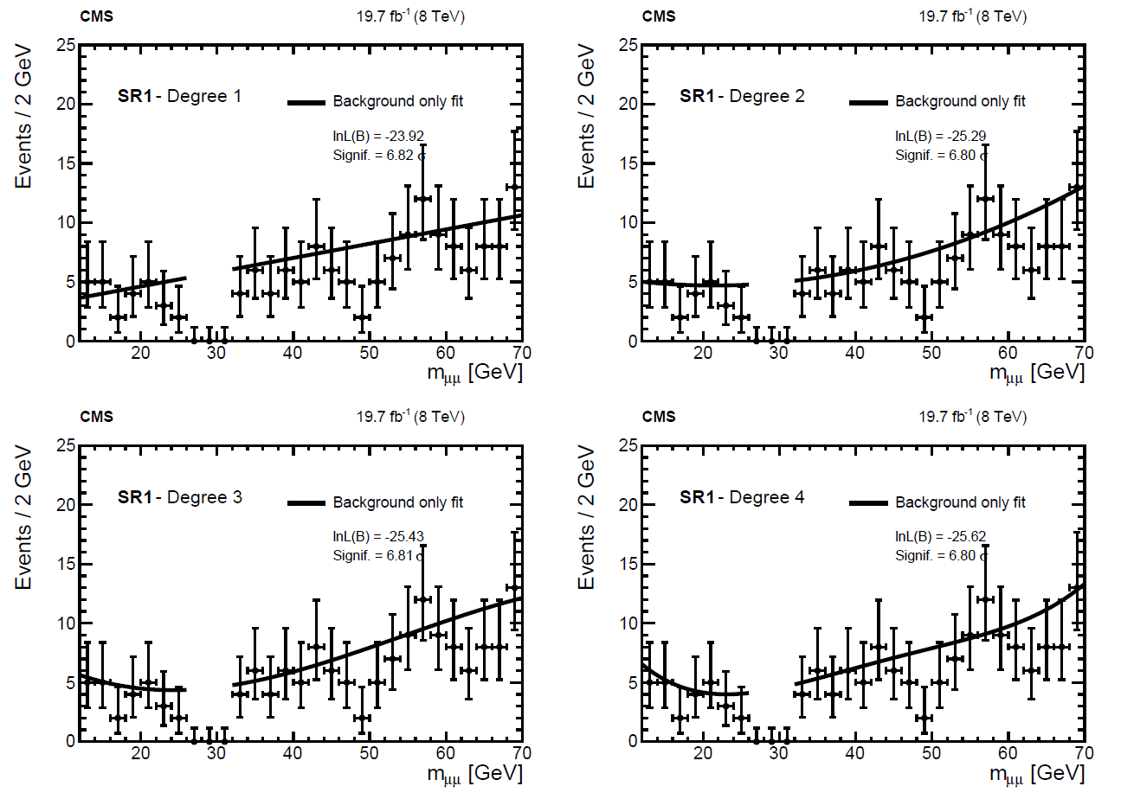
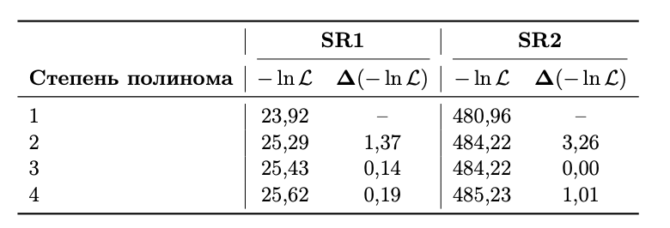
Выбор модели фона (F-тест) для SR1

Slide 22
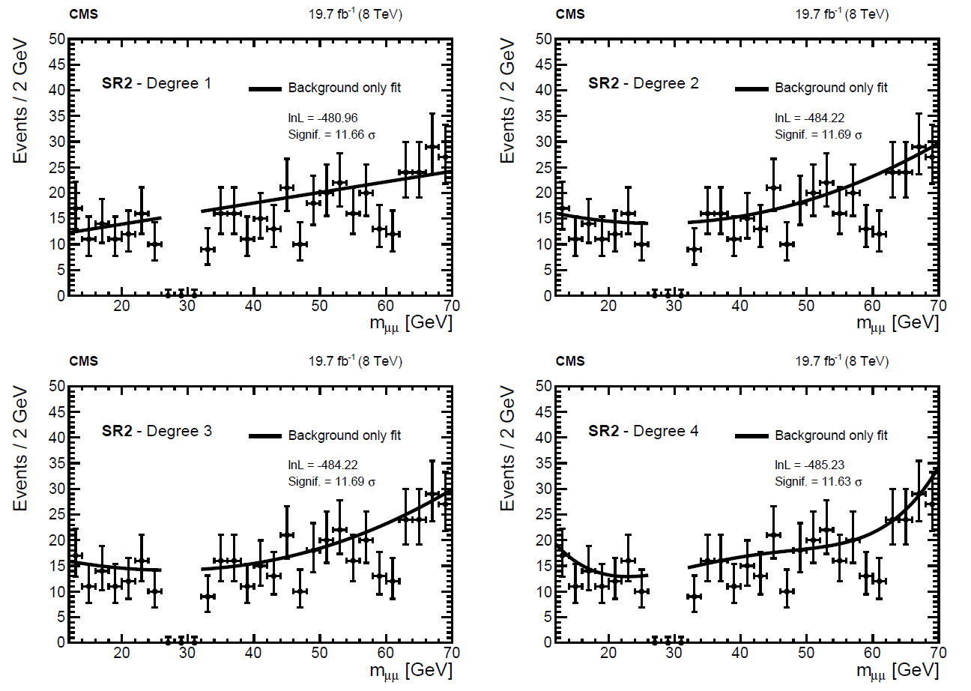
Выбор модели фона (F-тест) для SR2

Slide 23
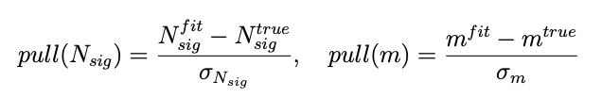
Байес тест

Slide 24
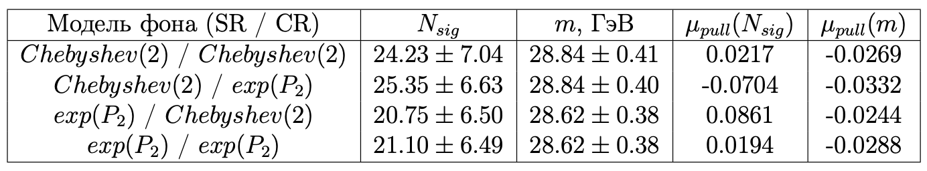
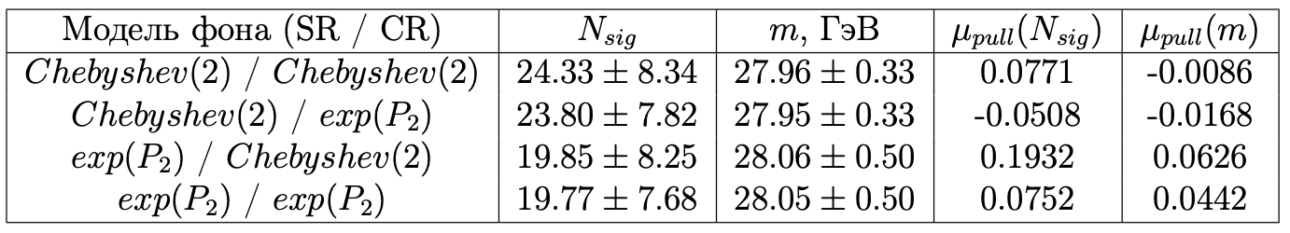
Байес тест
Результаты фитирования и средние значения распределений pull-величин для сигнальной области SR1 (5000 событий, 8 ТэВ).
Результаты фитирования и средние значения распределений pull-величин для сигнальной области SR2 (5000 событий, 8 ТэВ).

Slide 25
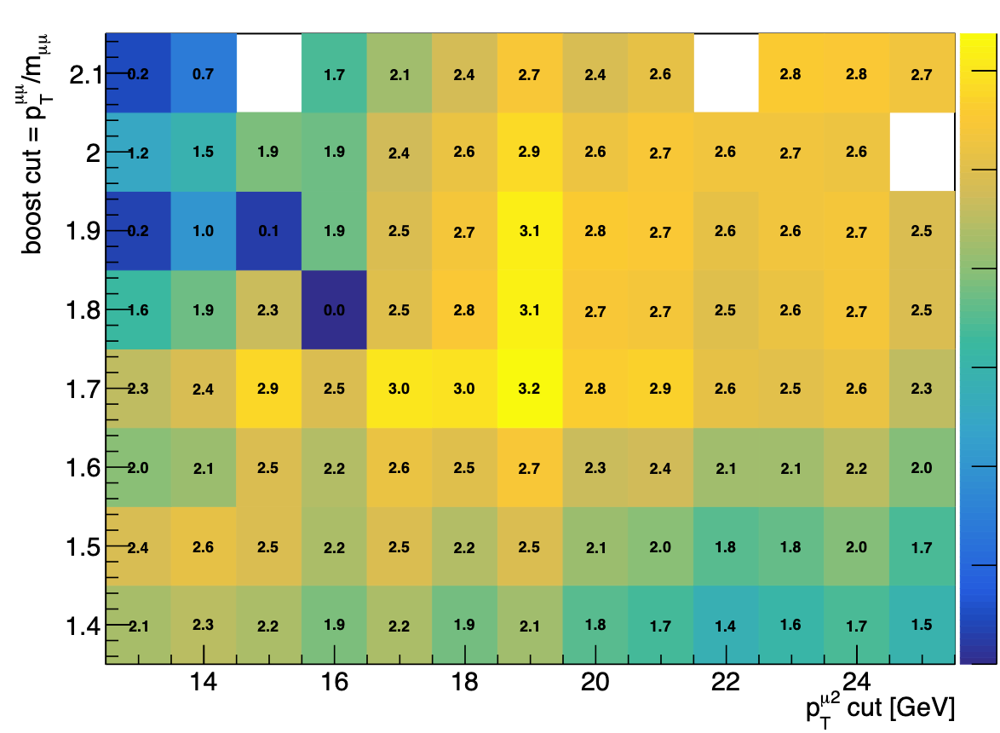
Оптимизация отборов для Run 2 (13 ТэВ) SR1

Slide 26
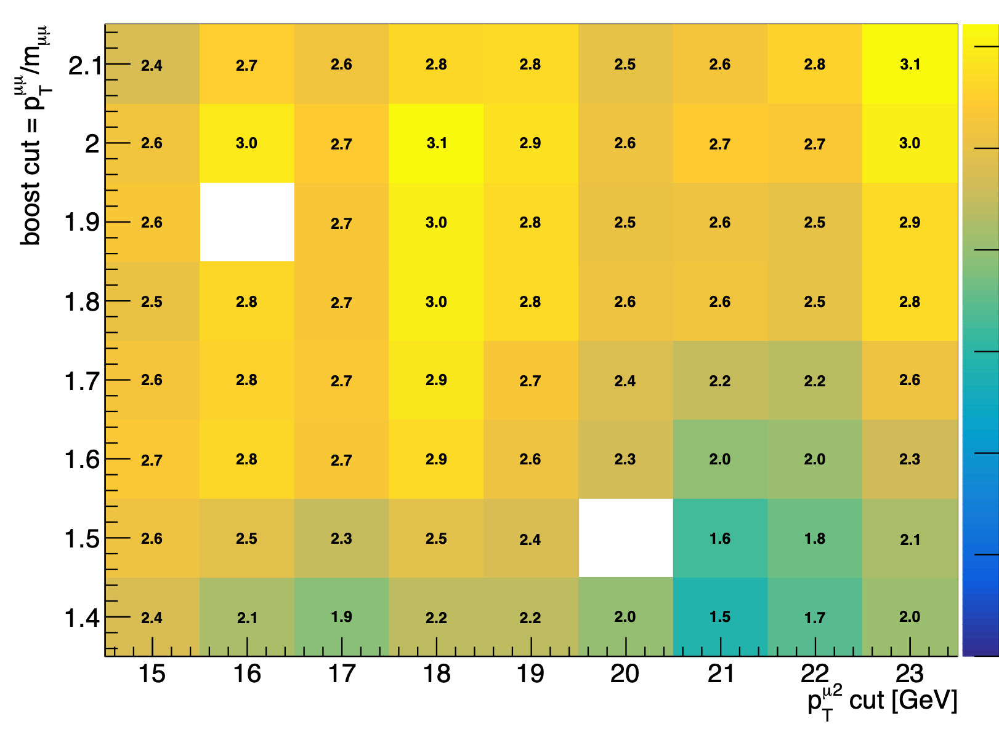
Оптимизация отборов для Run 2 (13 ТэВ) SR3

Slide 27
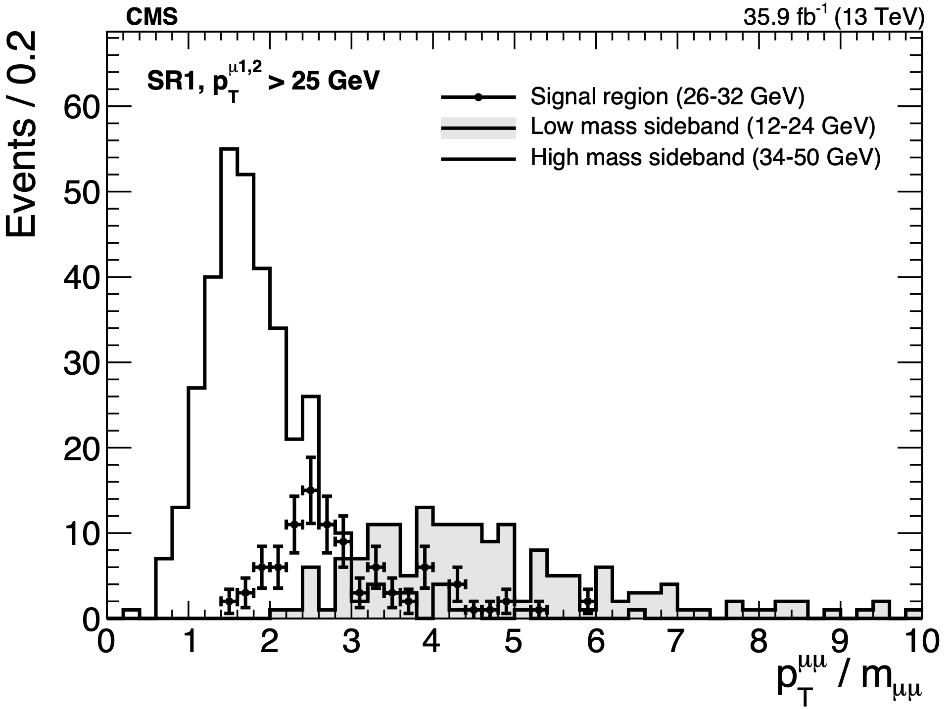
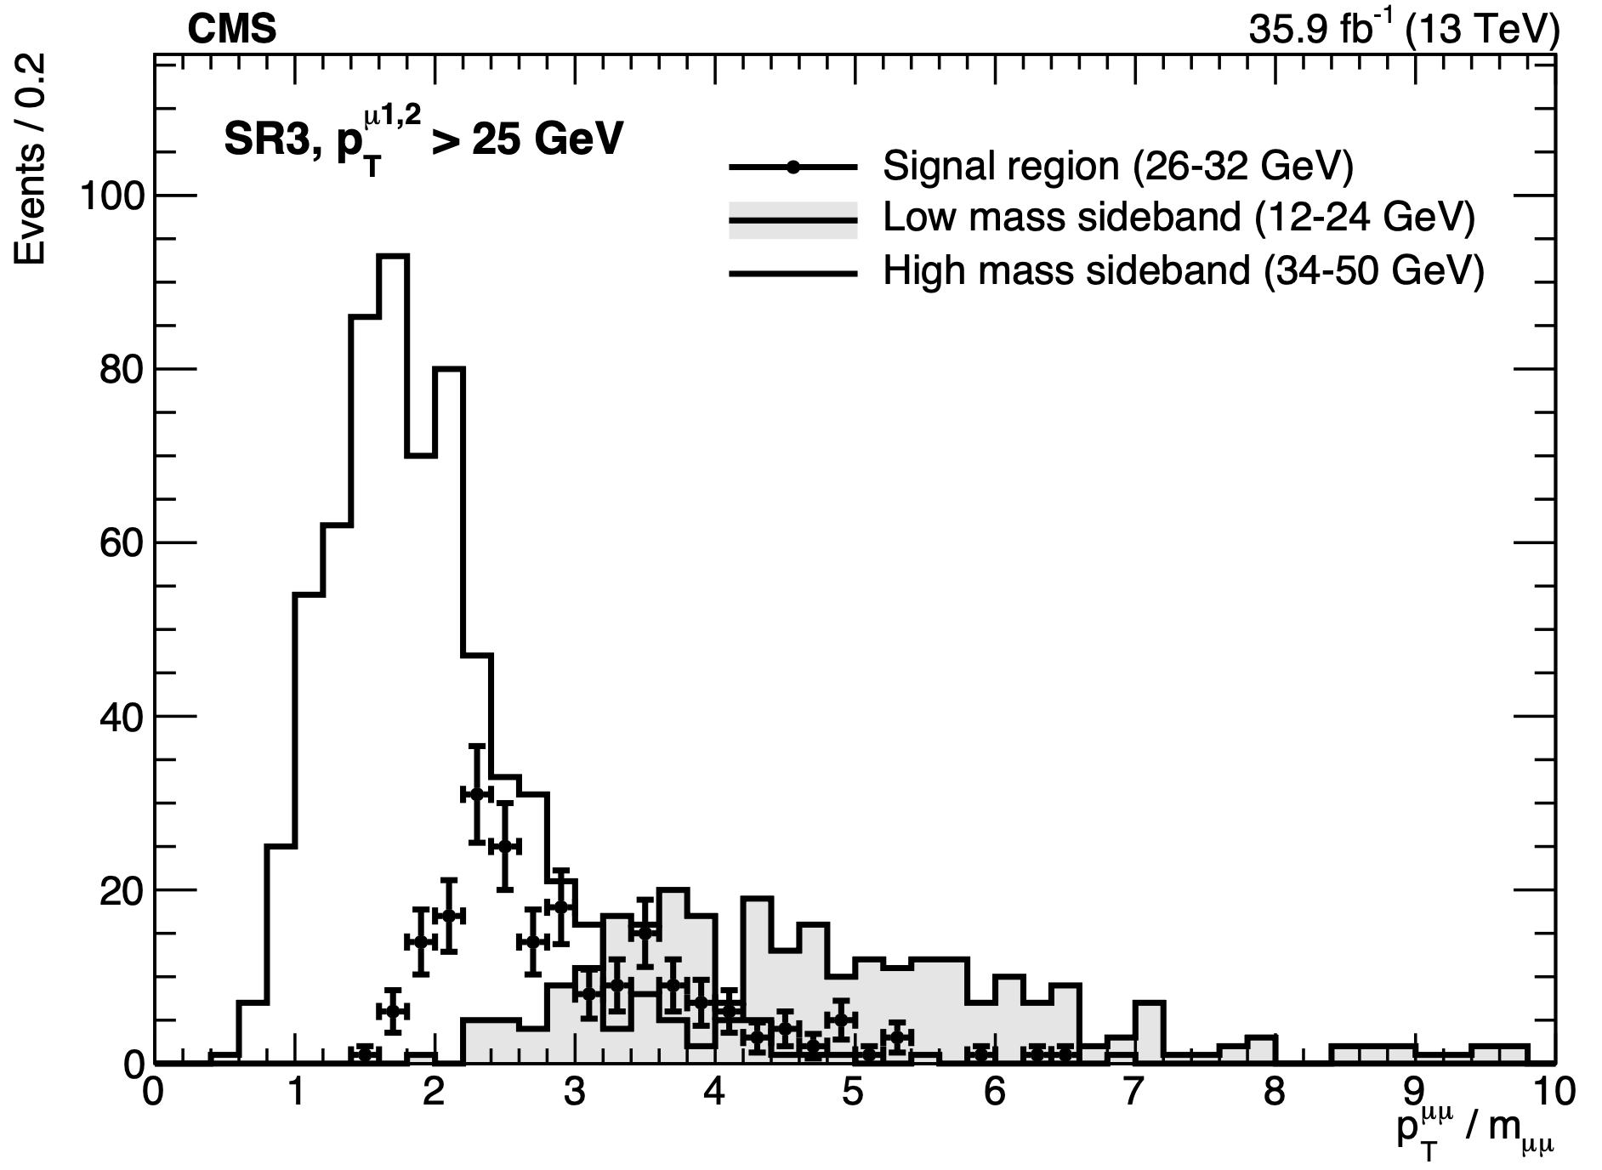
Распределение по бусту для Run 2 (13 ТэВ) SR1/SR3

Slide 28
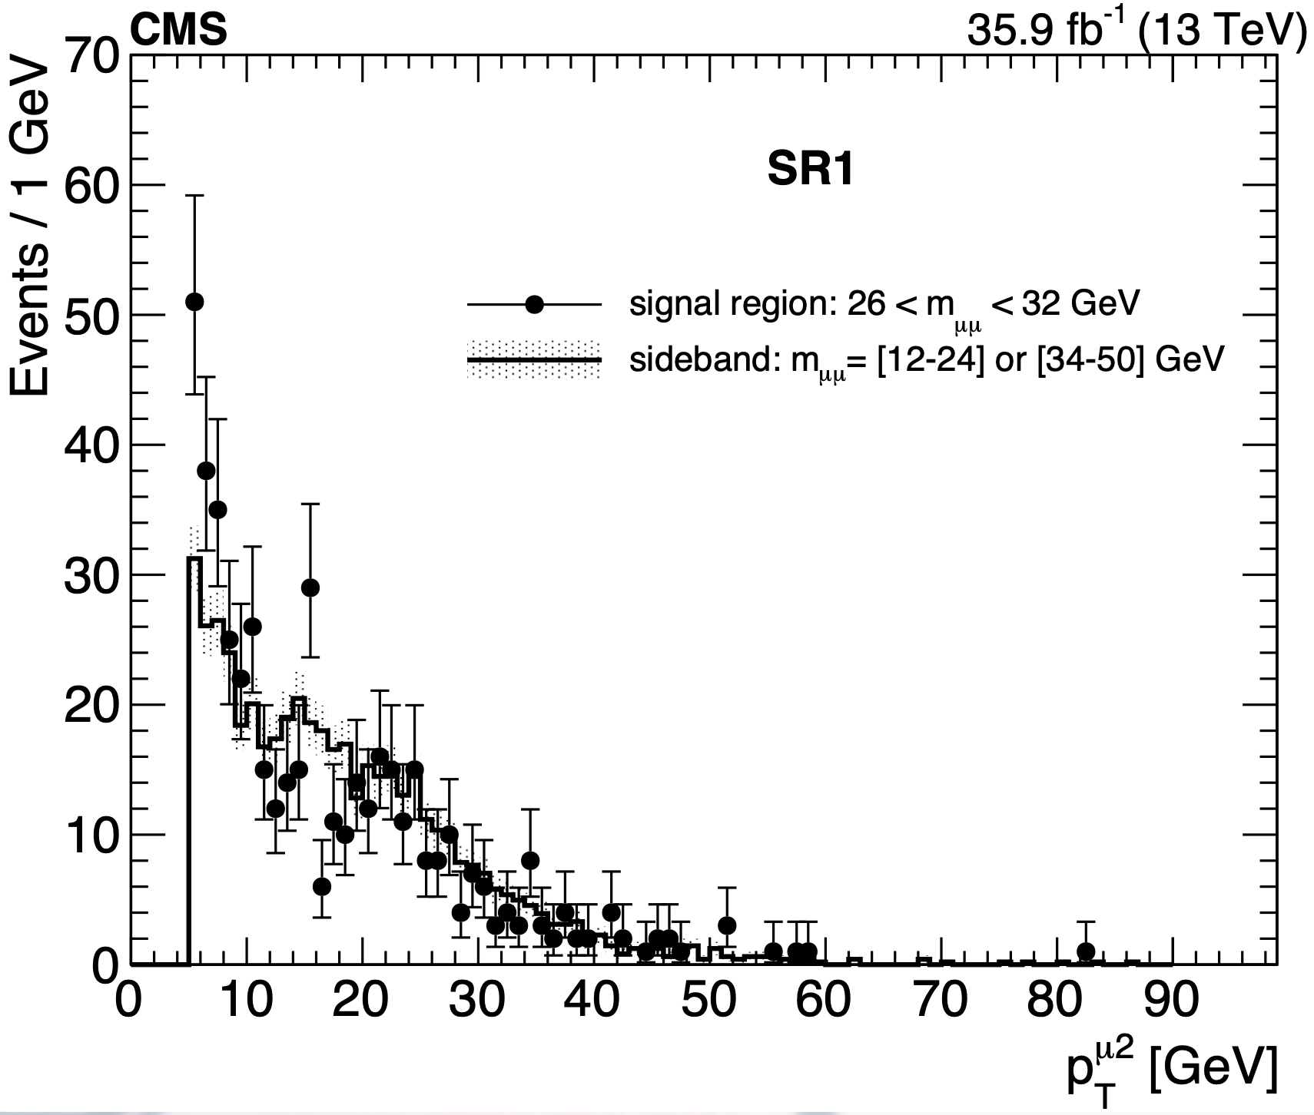
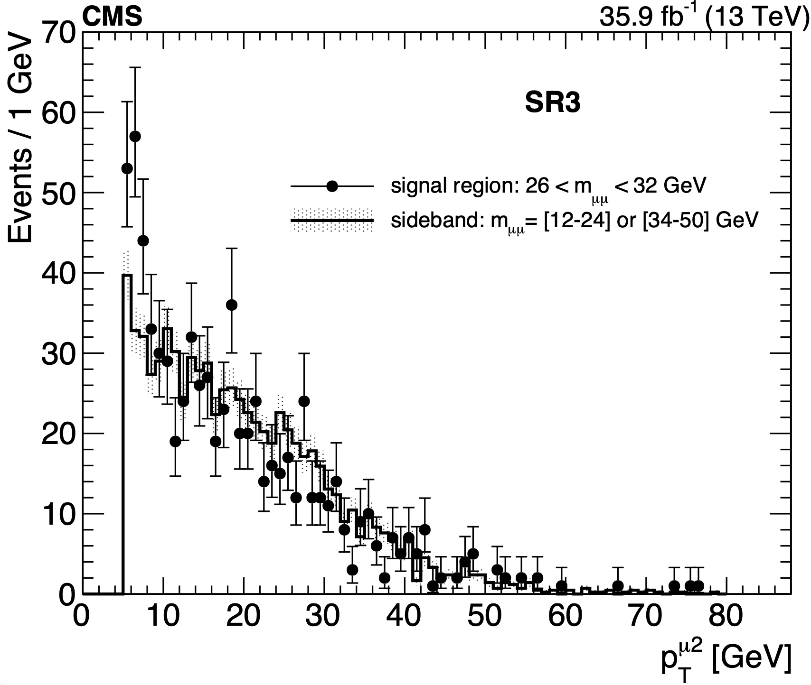
Распределение по поперечному импульсу второго мюона для Run 2 (13 ТэВ) SR1/SR3

